Slide 1
XILEMA
E’ un tessuto composto, che può essere costituito da diversi elementi:
tracheidi
elementi tracheali, a formare le trachee
fibre sclerenchimatiche
cellule parenchimatiche
elementi conduttori o vasi
I primi due tipi di cellule servono per il trasporto dell’acqua, e sono morte quando svolgono la loro funzione.
I loro protoplasti sono degenerati, e la cellula si è svuotata: persiste in loco solo la parete variamente ispessita e lignificata, che può presentare punteggiature.
Anche le fibre sono cellule morte a maturità.
Solo le cellule parenchimatiche sono vive quando svolgono la loro funzione (comunque non essenziale per garantire il trasporto dell’acqua).

Slide 2
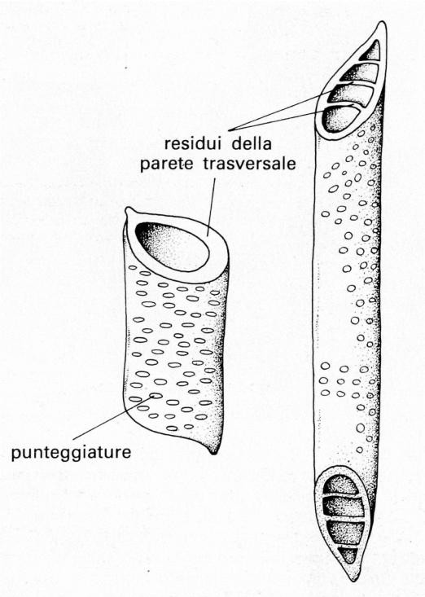
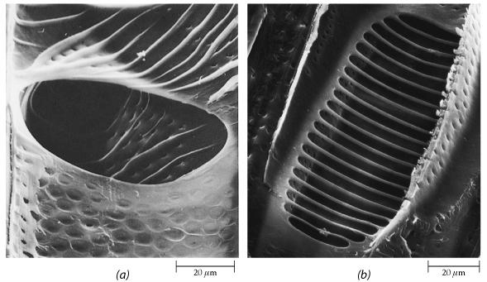

Le TRACHEE sono elementi composti, formati da più cellule ("elementi della trachea") impilate le une sulle altre, a formare delle colonne lunghe eccezionalmente anche alcuni metri, in cui sono andate perse del tutto o quasi del tutto le pareti trasversali, per cui si forma una sorta di tubo pluricellulare.
3Th - Biologia vegetale – AA 2022-2023

Slide 3

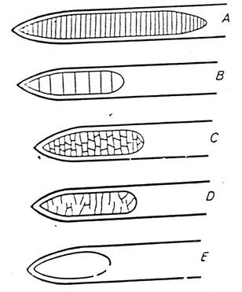
Tipi di perforazioni della parete trasversale: A, B: scalariformi
D: reticolate E: complete
3Th - Biologia vegetale – AA 2022-2023

Slide 4
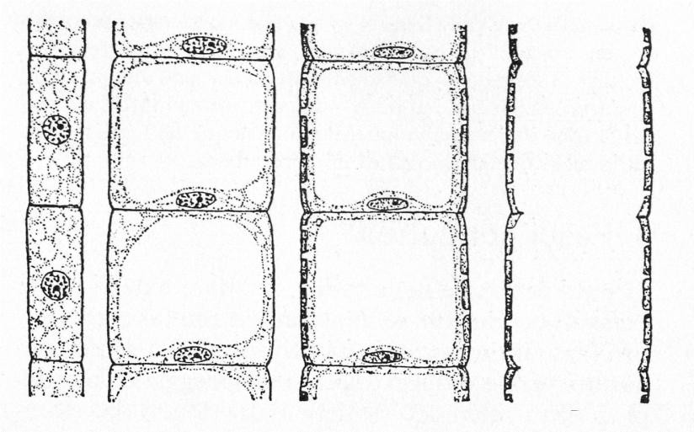
T R A C H E A
elemento tracheale
3Th - Biologia vegetale – AA 2022-2023

Slide 5
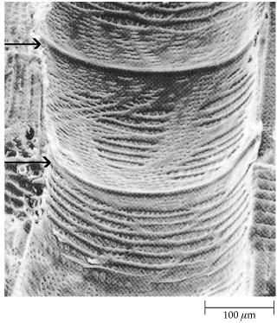
3Th - Biologia vegetale – AA 2022-2023

Slide 6
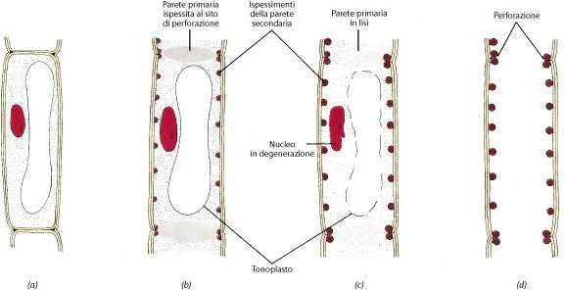
Schema dello sviluppo di un elemento tracheale.
3Th - Biologia vegetale – AA 2022-2023

Slide 7
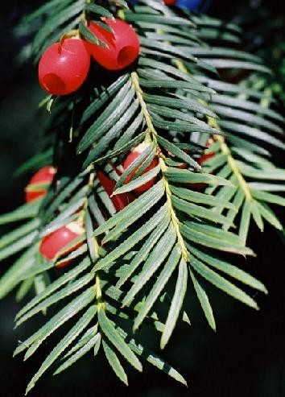
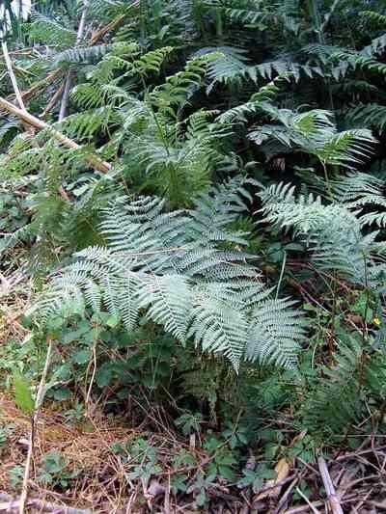
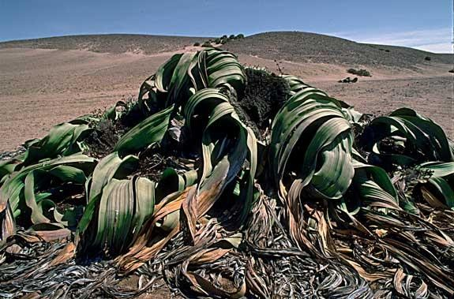
Le TRACHEE sono elementi costitutivi dei fasci conduttori delle angiosperme, ma compaiono già in alcune pteridofite (es. attualmente possono osservarsi nella felce aquilina, Pteridium aquilinum) e in alcune gimnosperme (es.
Taxus baccata, Welwitschia mirabilis).
3Th - Biologia vegetale – AA 2022-2023

Slide 8
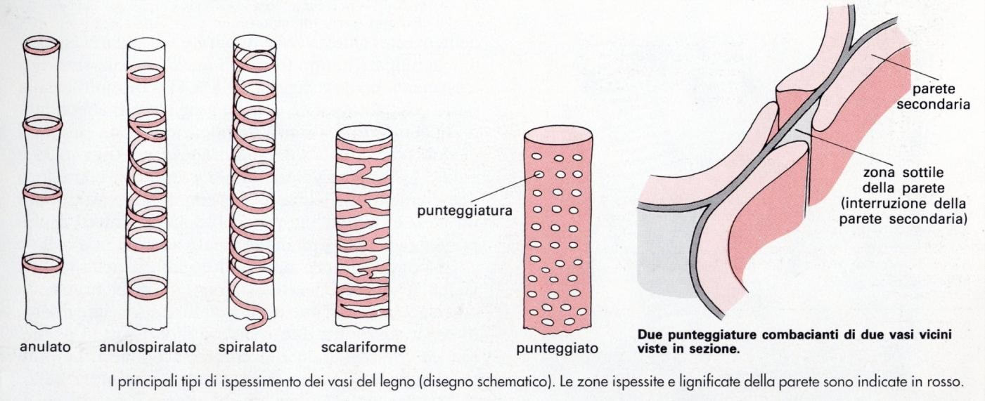
Gli elementi tracheali hanno una parete secondaria formata da ispessimenti irregolari: anulati, spiralati, reticolati o punteggiati.
3Th - Biologia vegetale – AA 2022-2023

Slide 9
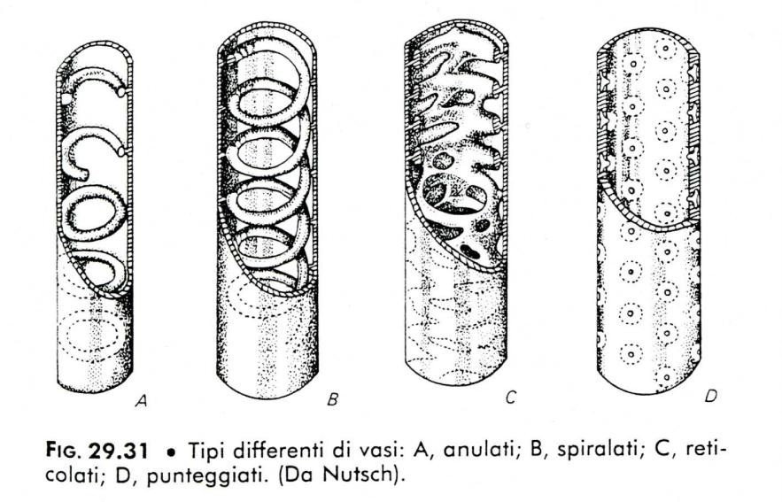
Gli elementi conduttori dello xilema sono chiamati vasi
In base ai tipi di ispessimento della parete si distinguono i seguenti tipi di vasi:
anulati
spiralati
scalariformi
reticolati
punteggiati
3Th - Biologia vegetale – AA 2022-2023

Slide 10
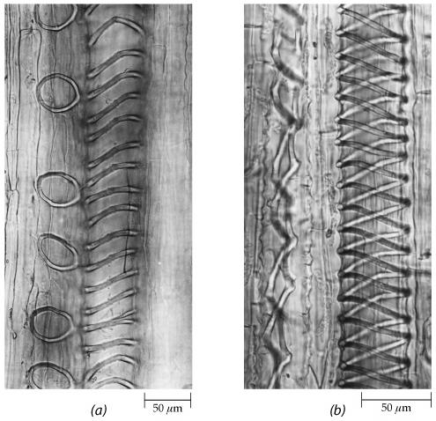
3Th - Biologia vegetale – AA 2022-2023

Slide 11
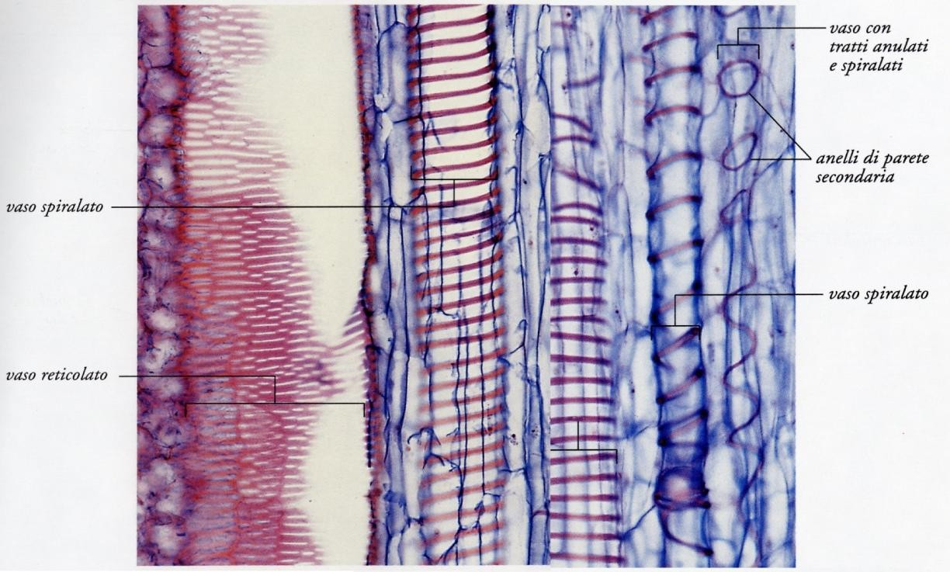
I primi due tipi (anulato e spiralato) permettono ancora l’allungamento della cellula prima che questa muoia, e quindi sono tipici dello xilema che si forma per primo [protoxilema].
3Th - Biologia vegetale – AA 2022-2023

Slide 12
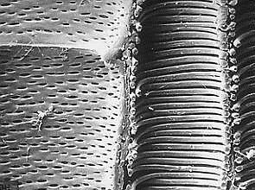
3Th - Biologia vegetale – AA 2022-2023

Slide 13
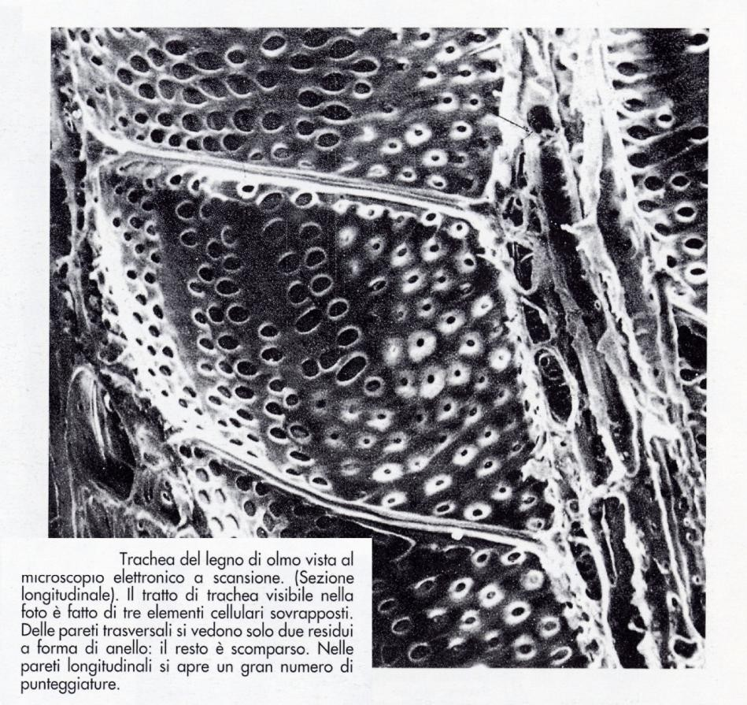
Gli elementi tracheali dotati lateralmente di punteggiature permettono il trasporto anche in direzione laterale dell’acqua tra “tubi” diversi.
3Th - Biologia vegetale – AA 2022-2023

Slide 14
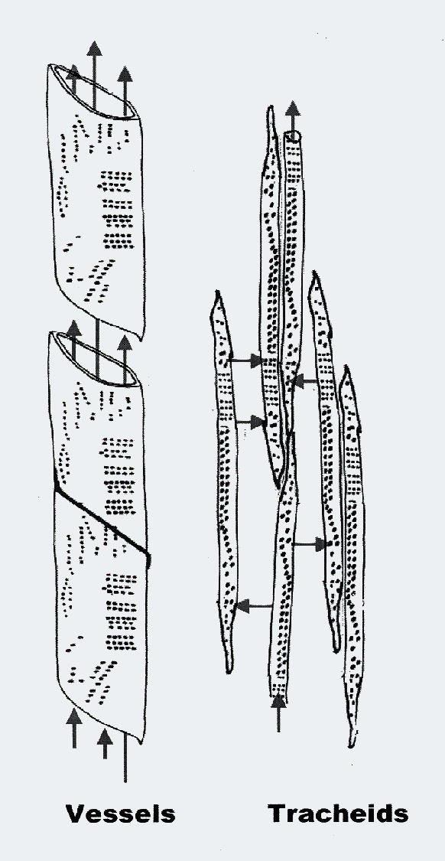
Rispetto alle tracheidi, le trachee (“vessels” in ingl.) trasportano con maggior efficienza l’acqua perché hanno un lume più ampio, e non ci sono setti apicali a limitare il flusso tra un elemento e l’altro.
Esse sono però maggiormente esposte al pericolo dell’embolia, cioè alla formazione di bolle di gas che occludono il vaso, bloccando il passaggio della linfa grezza.
In molte piante le trachee rimangono funzionali per tempi molto brevi
(in alcuni alberi addirittura per una sola stagione).
3Th - Biologia vegetale – AA 2022-2023

Slide 15
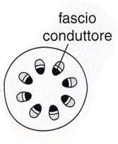
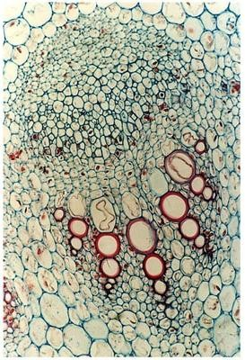
protofloema floema
metafloema
cambio
metaxilema: vasi grandi
(trachee reticolate, scalariformi, …)
protoxilema: vasi piccoli (tracheidi anulate o spiralate)
Fascio cribrovascolare collaterale aperto (sezione trasversale), nel fusto in struttura primaria di una Dicotiledone

Slide 16
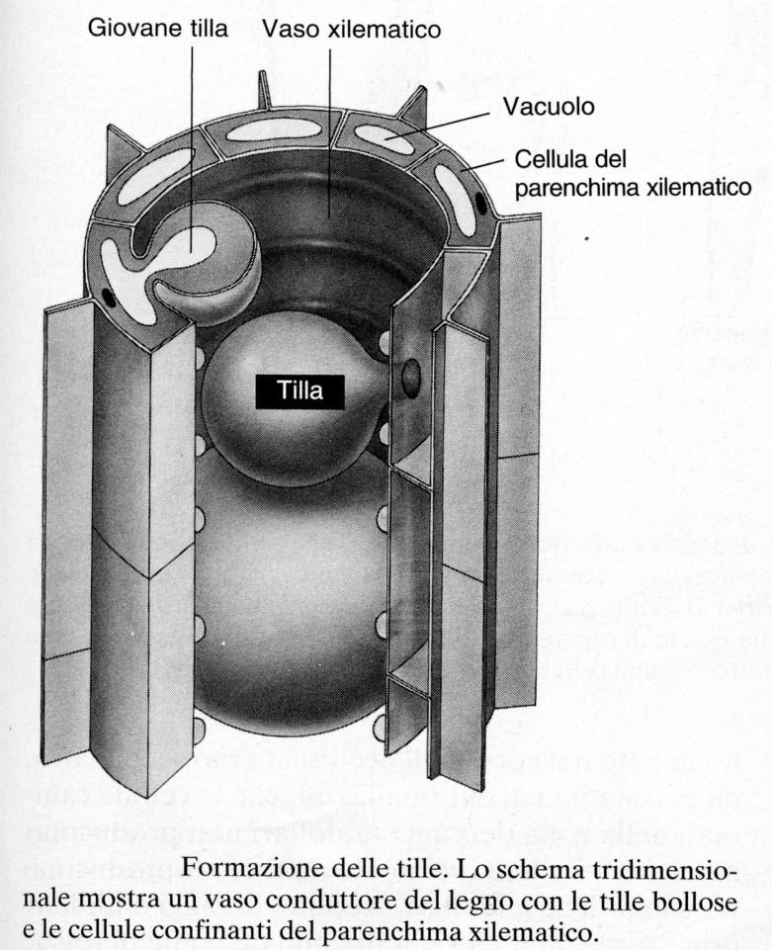
In molti casi alla fine della stagione di crescita le cellule parenchimatiche invadono il lume tracheale attraverso le punteggiature, formando strutture vescicolari, le TILLE, che occludono i vasi.
3Th - Biologia vegetale – AA 2022-2023

Slide 17
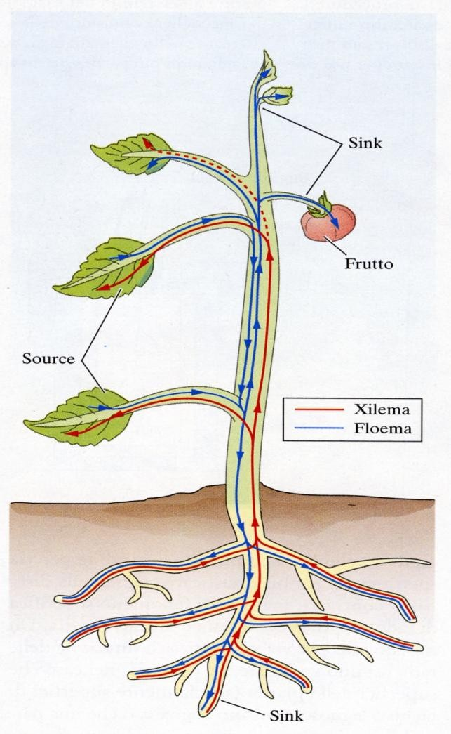
FLOEMA
Trasporto della “LINFA ELABORATA”, acqua e molecole organiche (mono- ed oligosaccaridi, fitormoni, aa, etc.) dai diversi organi di produzione agli organi che li devono accumulare o consumare, ad es. dalle foglie agli organi di riserva, ai frutti in formazione, ai tessuti in attiva crescita.
3Th - Biologia vegetale – AA 2022-2023

Slide 18
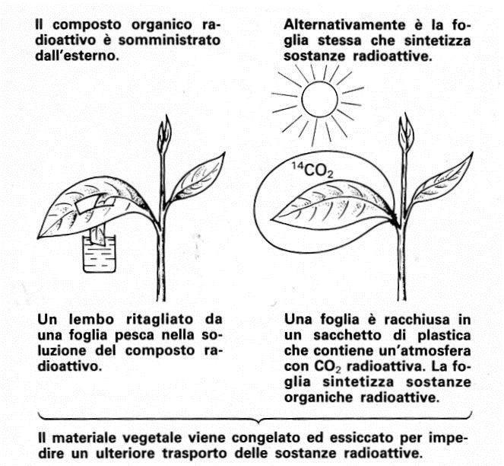
3Th - Biologia vegetale – AA 2022-2023

Slide 19
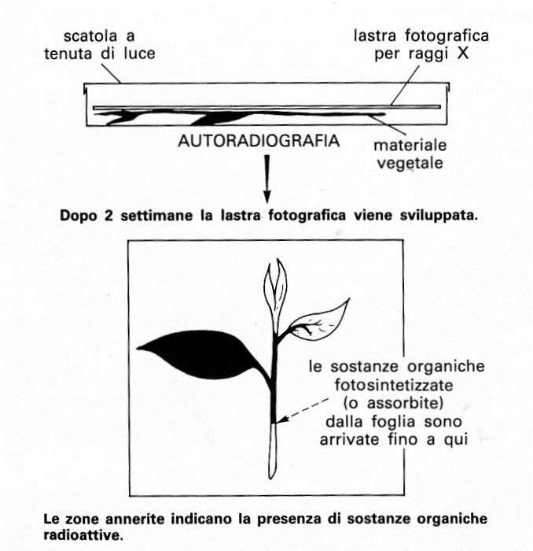
3Th - Biologia vegetale – AA 2022-2023

Slide 20
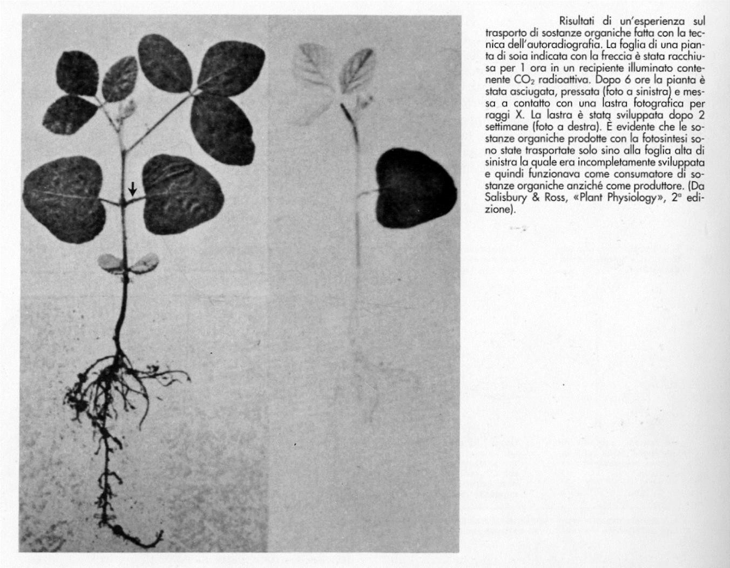
3Th - Biologia vegetale – AA 2022-2023

Slide 21
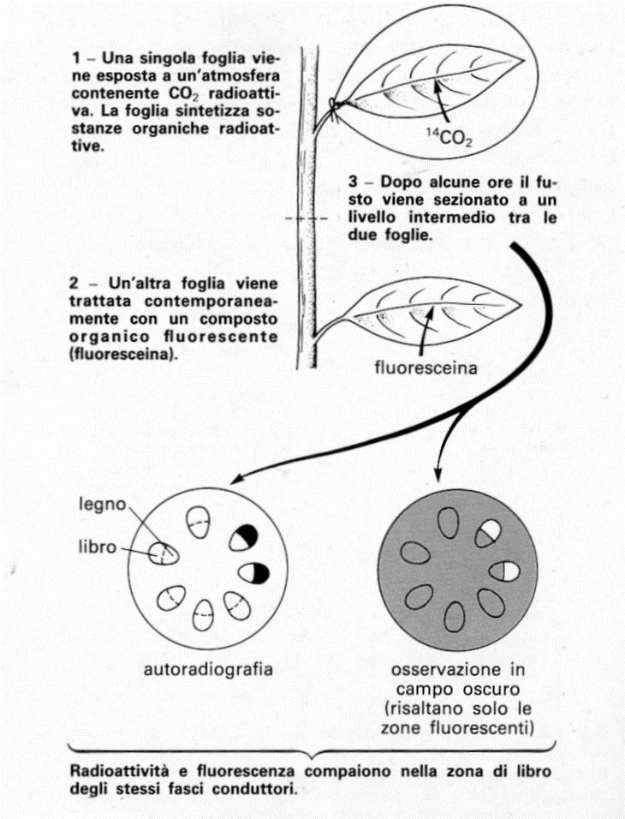
Con questo esperimento si dimostra come trasporto possa avvenire contemporane mente nei due sensi all’interno dello stesso internodo
il
a
xilema
floema

Slide 22
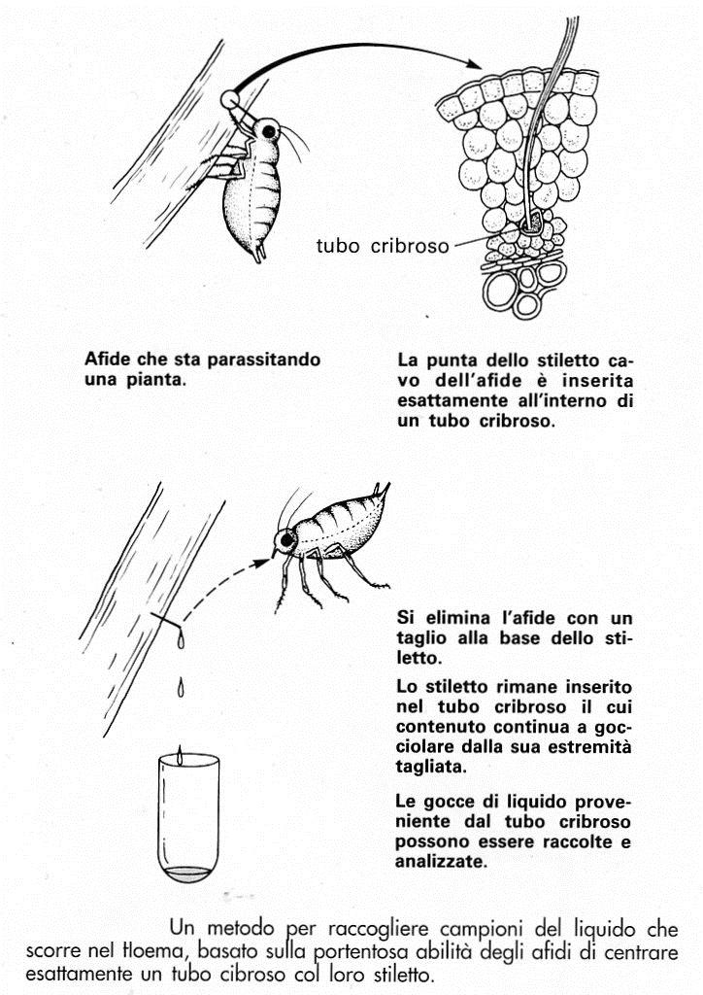
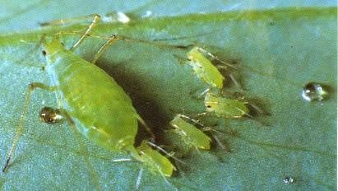
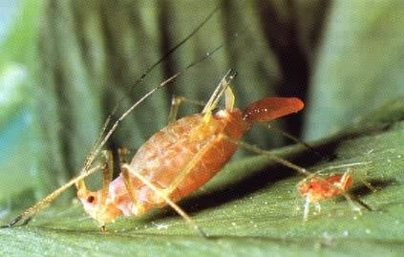
3Th - Biologia vegetale – AA 2022-2023

Slide 23
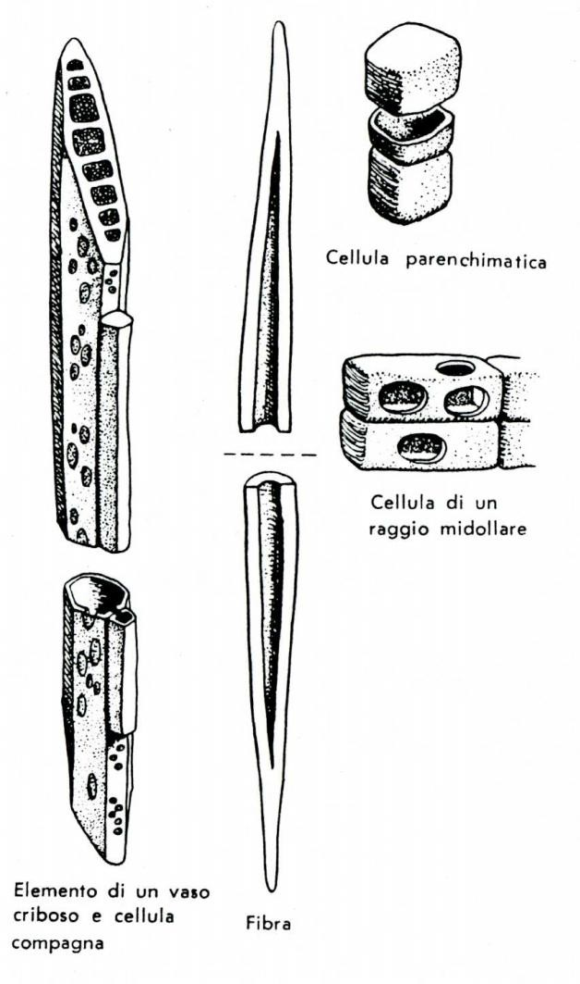
Tessuto composto:
elementi dei tubi cribrosi (Angiosperme)
fibre
parenchima

Slide 24
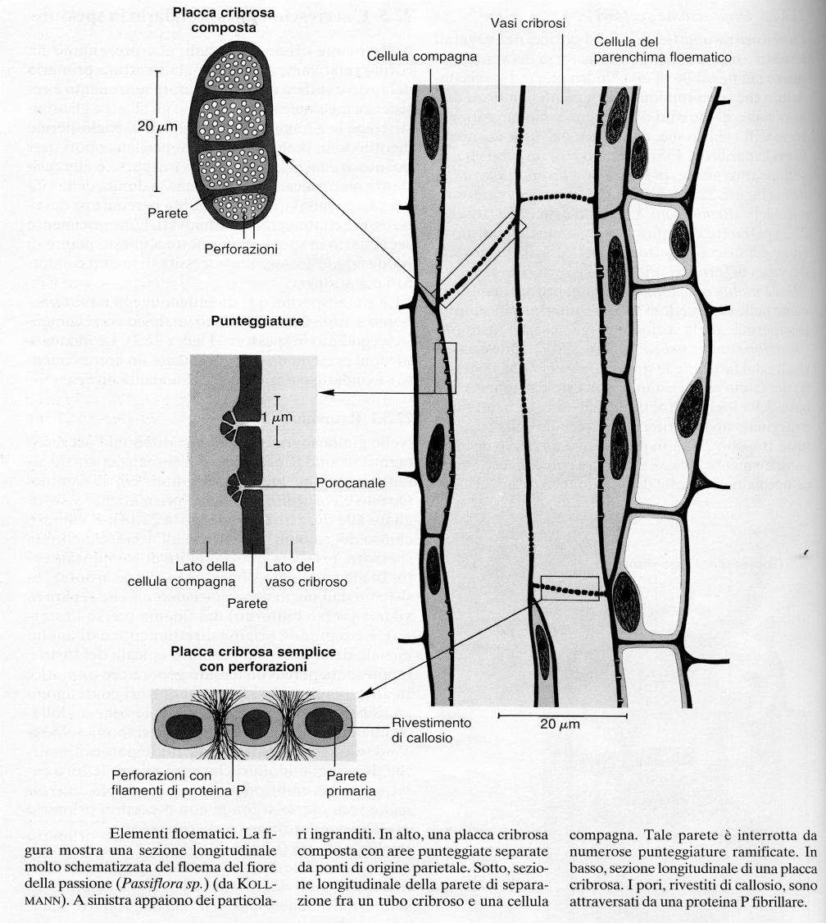
Elementi dei tubi cribrosi:
cellule allungate, a maturità vive ma nucleo degenera, vacuolo scompare.
Pareti trasversali e laterali con grossi pori in cui passano i plasmodesmi: pori cribrosi.
Pori cribrosi raggruppati in zone:
aree cribrose (pareti laterali).
Pori cribrosi maggiori concentrati in aree chiamate placche cribrose (pareti trasversali).
I pori delle placche cribrose sono tappezzati da callosio.

Slide 25
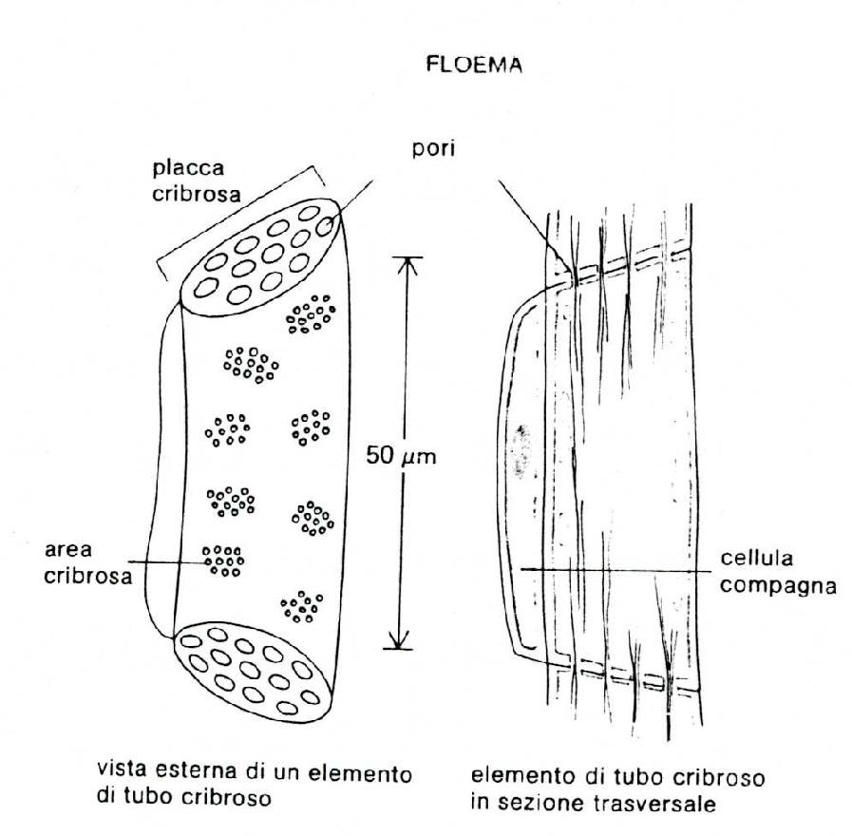
3Th - Biologia vegetale – AA 2022-2023

Slide 26
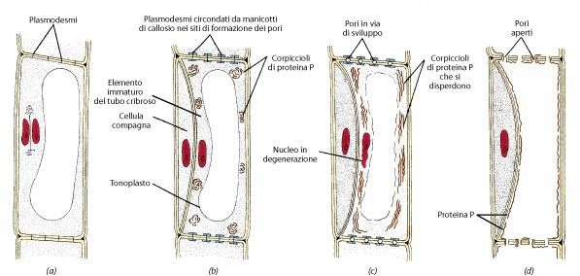
DIFFERENZIAMENTO DEGLI ELEMENTI DEI TUBI CRIBROSI O LIBERIANI
Schema dello sviluppo di un elemento di un tubo cribroso (TC).
3Th - Biologia vegetale – AA 2022-2023

Slide 27
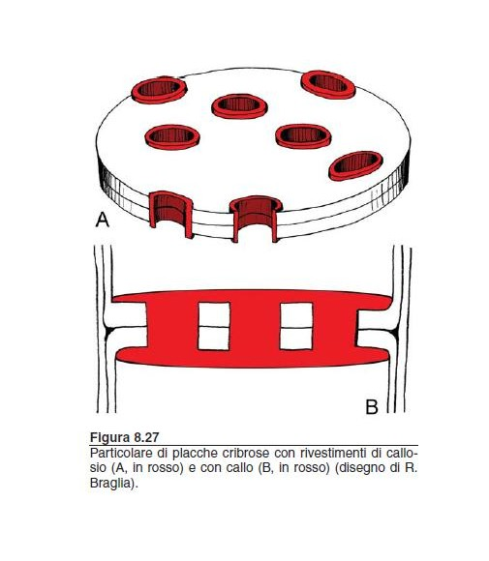
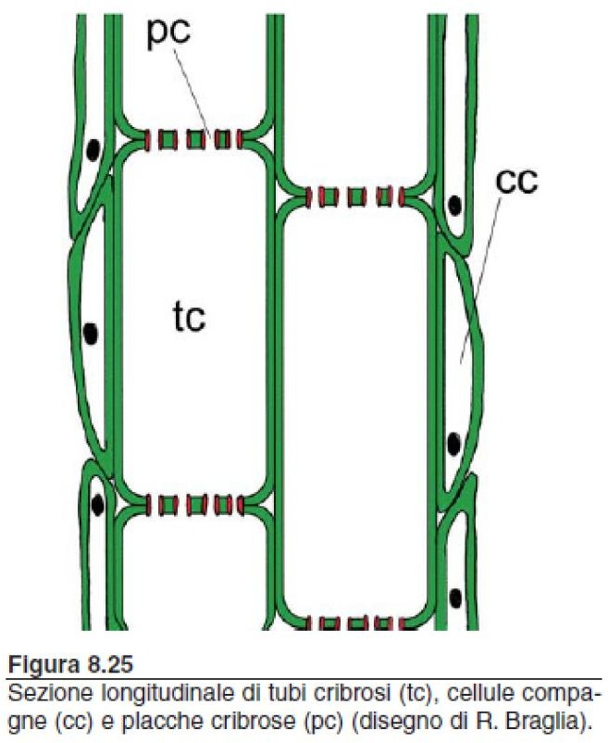
I tubi cribrosi restano funzionali per una stagione vegetativa, poi il rivestimento di callosio si amplia e la placca cribrosa viene coperta sulle due facce da callosio
I tubi cribrosi sono formati da cellule allungate sovrapposte.
3Th - Biologia vegetale – AA 2022-2023

Slide 28
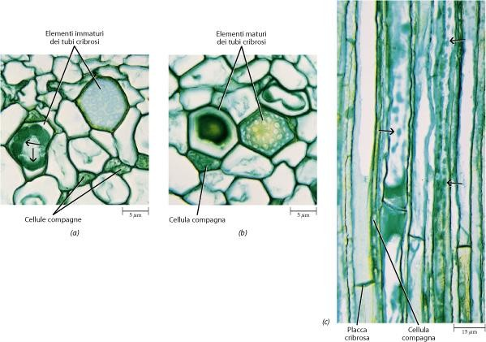
elemento del tubo cribroso
3Th - Biologia vegetale – AA 2022-2023

Slide 29
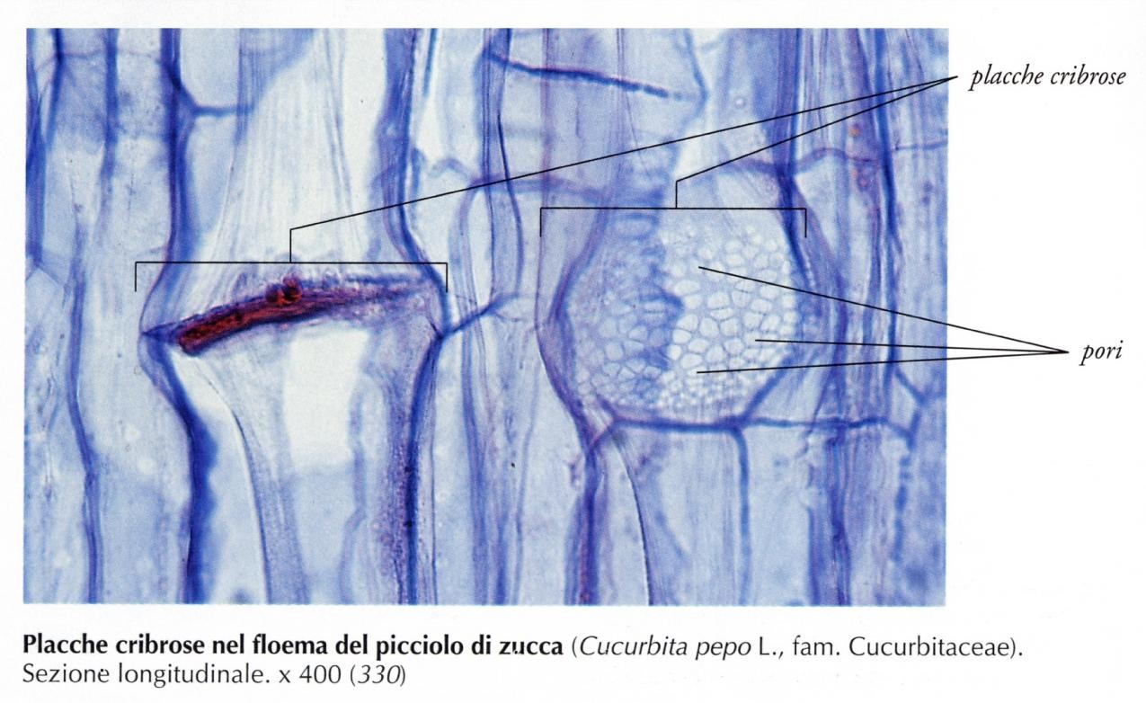
3Th - Biologia vegetale – AA 2022-2023

Slide 30
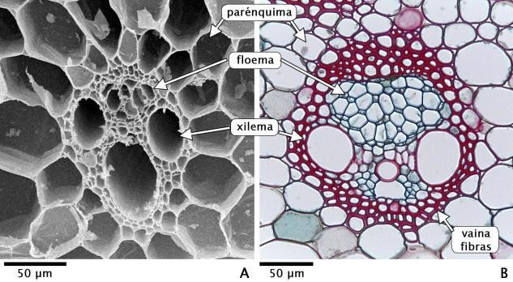
elemento dei tubi cribrosi
cellula compagna
Fascio conduttore nel fusto del mais (Zea mays)

